Slide 1
Shootout видео игра

Slide 2
Основно меню
Какво научихме
Правила за играта
Как работи

Slide 3
Резюме на играта
Играта разполага с два игрални режима: casual и competitive. В casual режима играчът може да усвои спокойно механиките на играта без да се тревожи за своя резултат. В competitive режим той може да подложи уменията си на тест за да провери колко добре ги е усвоил.

Slide 4
Правила за играта
Casual
Competitive

Slide 5
Casual
В режим casual играчът разполага с безброй опити да уцели мишената.
При точен истрел той получава точка и мишената сменя локацията си.
При неточен такъв на играча се предоставя нов опит, който не се санкционира от играта.

Slide 6
Competitive
В режим competitive играчът разполага с ограничен брой опити да постигне резултат (докато точките му не достигнат 0).
При точен истрел той получава точка и мишената сменя локацията си.
При неточен такъв на играча се предоставя нов опит, като от точките му се отнемат две.

Slide 7

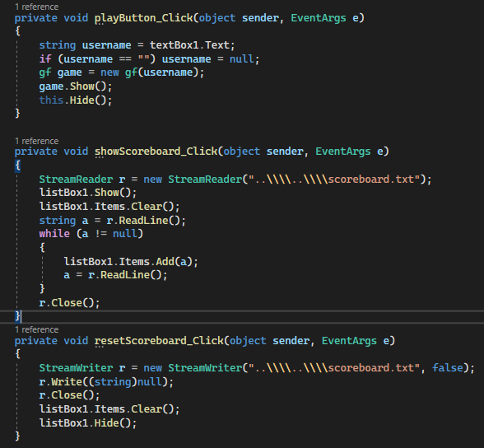
Как работи?
-main form

Slide 8
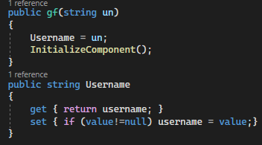
-username validation

Slide 9
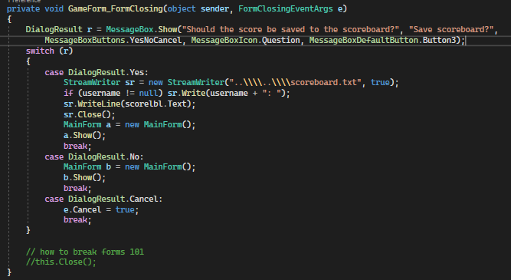
-close and save

Slide 10
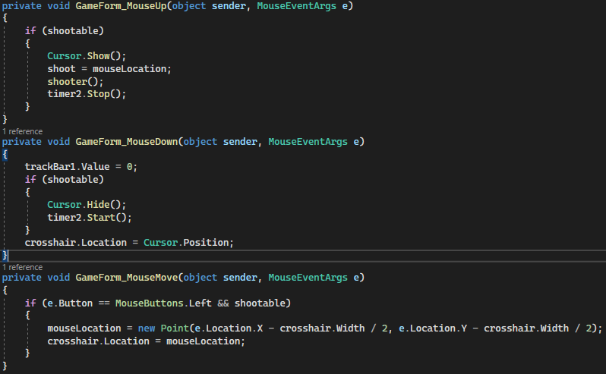
-mouse events

Slide 11
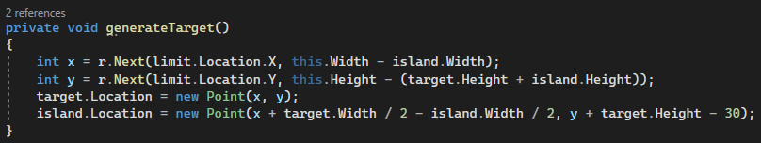
-target spawning

Slide 12
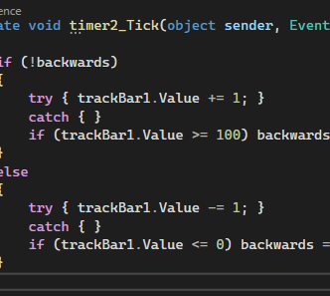
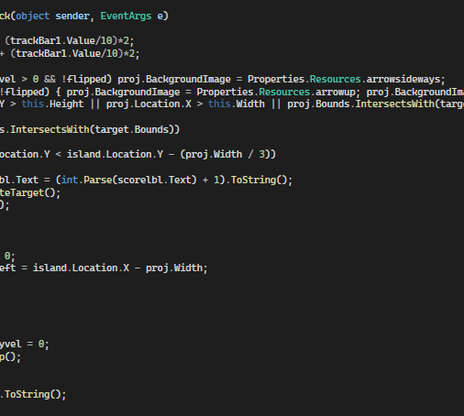
-shot strength logics
-gravity physics and collision

Slide 13
Какво научихме
могат да се създават променливи от тип PictureBox, Point, Label, etc.
Point-точка, определена от координатите x,y
pictureBox1.Bounds.IntersectsWith(pictureBox2.Bounds)-проверка дали границите на два picture box-а се пресичат
Свойствотот location може да се промени само от point
Какво е trackbar
Как се работи с други евенти освен click

